Slide 1
SPECIFICHE INIZIALI DEL PROGETTO
Implementare una classe Parcheggio.
Implementare i metodi ENTRA() ed ESCI().
Mostrare Graficamente la situazione del parcheggio.
Importare i model da database (database-first)
Utilizzare API REST.

Slide 2
AREE DI LAVORO
DATABASE
FRONT-END
API REST

Slide 3
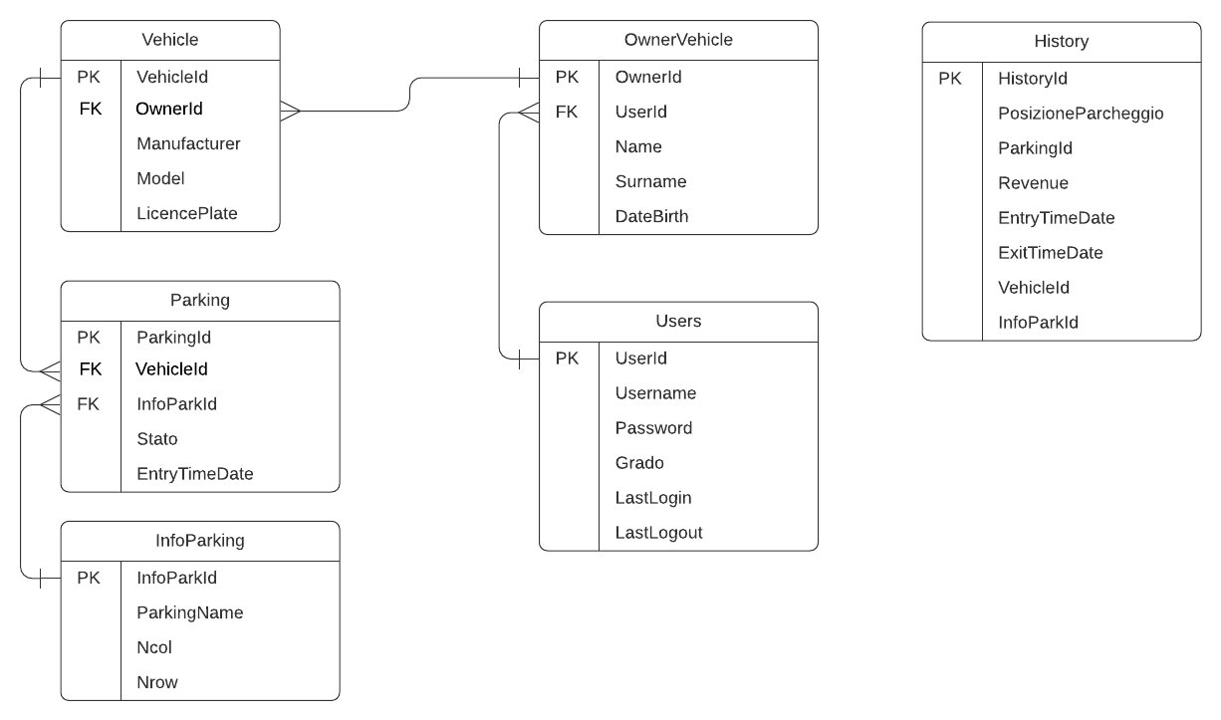
AREE DI LAVORO
DATABASE
E-R Diagram

Slide 4
Database Connection
Dotnet-ef tool
dotnet ef dbcontext scaffold "Server=SQLEXPRESS;Database=dbname;Trusted_Connect ion=True;"
Microsoft.EntityFrameworkCore.SqlServer -o Models

Slide 5
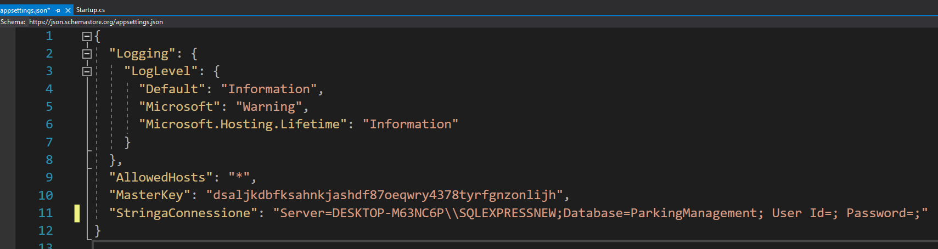
Database Connection
Appsettings.json

Slide 6
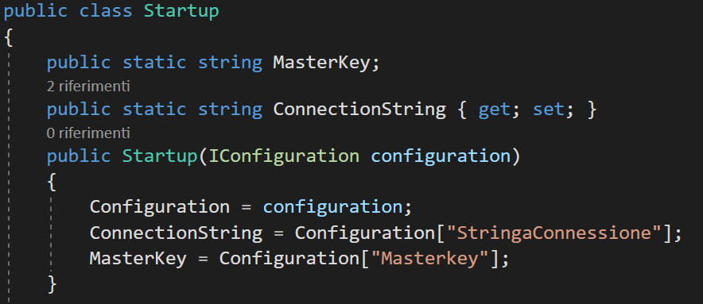
Database Connection
Appsettings.json
Classe Startup.cs

Slide 7
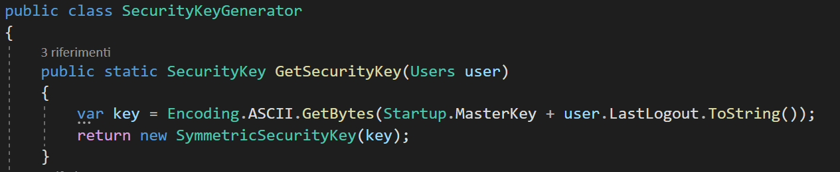
Database Connection
Appsettings.json
Classe Startup.cs
Classe SecurityKeyGenerator.cs

Slide 8
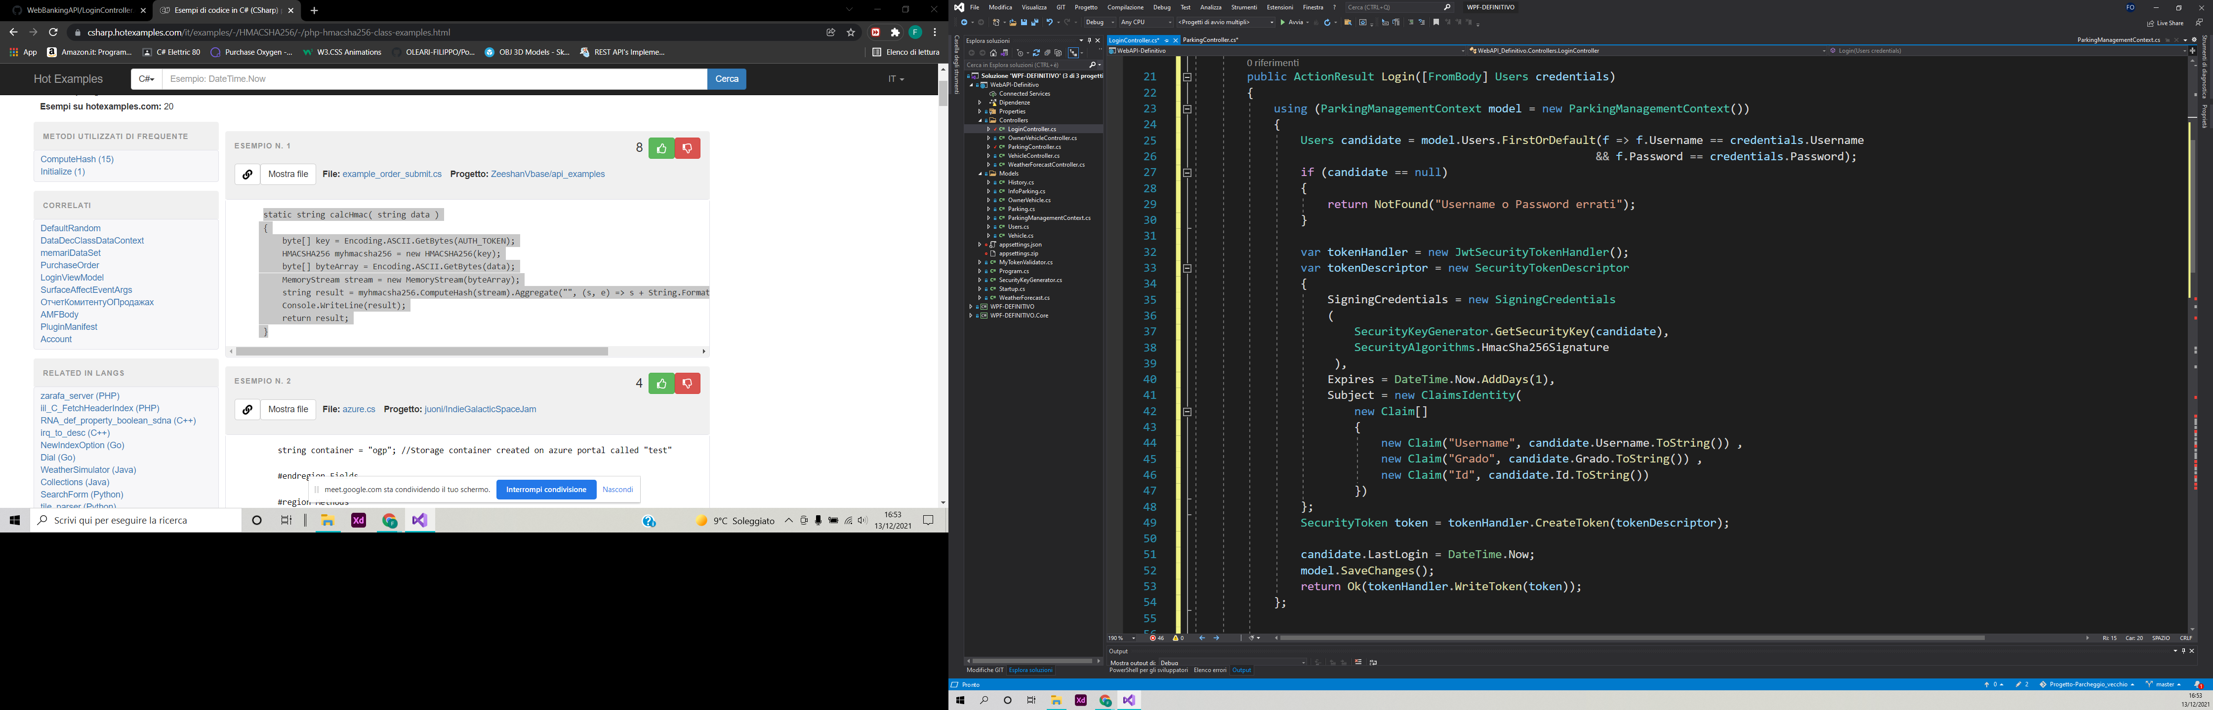
Creazione Token

Slide 9
AREE DI LAVORO
FRONT-END
Windows Template Studio
WPF
.NET Core 3.1 LTS

Slide 10
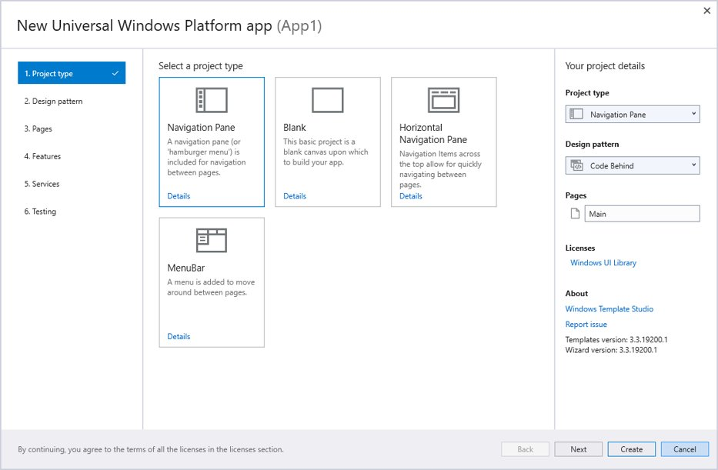
AREE DI LAVORO
FRONT-END
Windows Template Studio
WPF
.NET Core 3.1 LTS

Slide 11
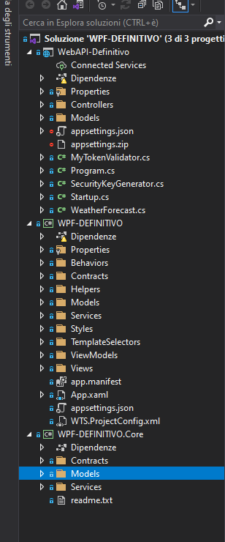
AREE DI LAVORO
FRONT-END
WEB API
Windows Template Studio
WPF .NET CORE 3.1
WPF
WPF
.NET Core 3.1 LTS
.CORE Project

Slide 12
AREE DI LAVORO
API REST
Requisiti da rispettare
/parcheggi/ -- /parcheggi/ {id}
GET, POST, PUT, DELETE

Slide 13
AREE DI LAVORO
 | Verbo | Url | Descrizione API
1 | Post | /login | Verifica le credenziali e restituisce il token di autorizzazione Passato nel body: { Oggetto User }
2 | Post | /logout | Invalida il token e valorizza il campo ExitTimeDate dell’utente Passato nel body: { Oggetto User }
3 | Get | /parcheggio | Restituisce la lista dei parcheggi
4 | Post | /parcheggio/{id} | Aggiunge un parcheggio. Passato nel body: { Oggetto Parking }
5 | Put | /parcheggio/{id} | Aggiorna i campi del parcheggio con nuovi valori. Passato nel body: { Oggetto Parking }
6 | Delete | /parcheggio/{id} | Elimina uno specifico parcheggio { Oggetto Parking }
API REST
Requisiti da rispettare
/parcheggi/ -- /parcheggi/ {id}
GET, POST, PUT, DELETE

Slide 14
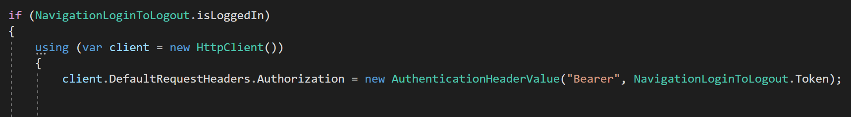
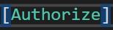
AREE DI LAVORO
API REST
Passo 'client' all'API che contiene il Token
Nella definizione dell'API

